Slide 1
Lönesättning i Helsingborgs stad
Notes:
Stöd till dig som chef inför dialog om lönesättning på APT
Rätt använt är uppgiften ”att sätta lön” ett av de starkaste och viktigaste verktygen du som chef har för att kunna motivera dina medarbetare att göra ett bra jobb. Motivation är en stark drivkraft som gör medarbetarna engagerade lojala och angelägna att utveckla både sig själva och verksamheten. För att åstadkomma detta är det viktigt att ha kunskap om hur lönesättningen går till, hur processen ser ut, vilket ansvar som vilar på chef respektive medarbetare och inte minst, vilka bedömningsgrunder du använder när du sätter lön på dina medarbetare.
Detta bildspel syftar till att öka medarbetarnas kunskaper om löneprocessen. Genom ökad kunskap om processen ökar också förståelsen för vilken lön man har samtidigt som motivationen ökar hos medarbetarna.
Gå igenom bilderna och gör medarbetarna delaktiga i arbetet med att bryta ner bedömningsgrunderna så att de blir era egna (se grupparbetet på bild 11). Om ni redan brutit ner bedömningsgrunderna är det värdefullt att se över dem så att de fortfarande är välkända och relevanta för er.
Undersökningar visar att medarbetare som känner till vilka bedömningsgrunder som används när du som chef sätter lön, är mer nöjda med sin lön än de som inte känner till dem. Medarbetare som vet vad som ligger till grund för chefens beslut om ny lön upplever lönen som mer rättvis. Därför ska du även använda era bedömningsgrunder när du förklarar medarbetarens nya lön.
Förberedelser
Förbered dig genom att läsa igenom anteckningarna till bilderna innan arbetsplatsträffen. Det kan vara bra att ha med dig er verksamhetsplan till mötet. Är något oklart, kontakta HR-funktionen på din förvaltning.
Förbered dina medarbetare genom att be dem läsa igenom bedömningsgrunderna för lön (stadens eller era egna bedömningsgrunder om det finns) och sin egen medarbetarplan.
Innehåll
Du inleder genomgången med att visa filmen ”Så sätts din lön”, genom att klicka på länken som finns på nästa bild. Filmen är 3 minuter lång och finns även på HR-sidan.
Bildspelet innehåller därefter en mer faktabaserad genomgång av löneprocessen följt av ett grupparbete för att bryta ner stadens bedömningsgrunder. Det finns ytterligare fyra övningar att använda för dialog och diskussion, antingen i smågrupper eller i storgrupp. Välj en eller flera övningar som passar just din grupp, vid ett eller flera tillfällen.
Har du frågor eller funderingar om lönesättning så kontaktar du HR på din förvaltning.

Slide 2
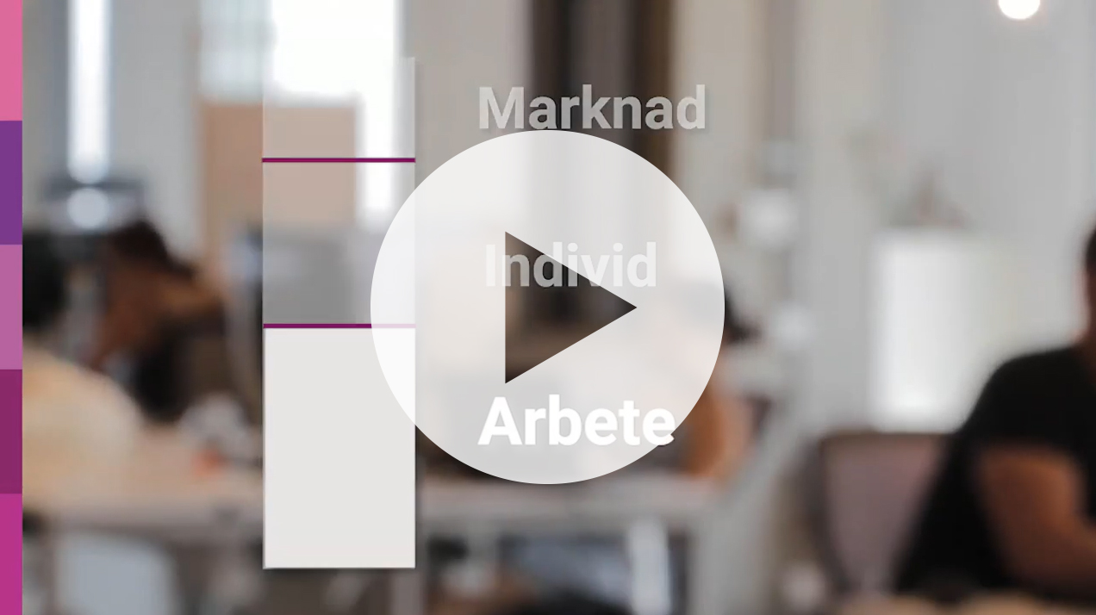
Notes:
Klicka på bilden för att öppna filmen i Youtube.

Slide 3
Din lön i Helsingborgs stad
Lönen ska vara individuell och differentierad
Att lönen är individuell betyder att den ska avspegla hur du utför ditt arbete
Med differentierad lön menas att lönen kan vara olika stor inom en yrkesgrupp, bland annat beroende på arbetsuppgifternas svårighetsgrad
Notes:
Gemensamt med alla löneavtal och fackliga organisationer är att lönen ska vara individuell och differentierad.

Slide 4
Utgångspunkter för årlig löneöversyn
Varje år sker en översyn av medarbetares löner
Utgångspunkterna för denna löneöversyn är:
De centrala löneavtalen
Budget och ekonomiska förutsättningar
Prioriteringar
Verksamhetsplanen
Notes:
Centrala löneavtal:
De flesta centrala löneavtal är sifferlösa, vilket innebär att varken individ eller yrkesgrupp är garanterad ett visst belopp i löneöversynen.
Om du inte har grupper inom Kommunals område behöver du inte ta upp följande punkt:
Kommunals avtal, som omfattar bland annat undersköterskor, barnskötare, vaktmästare och vårdare har ofta ett garanterat utrymme på arbetsgivarnivå, vilket innebär att varje arbetsgivare ska nå upp till ett visst belopp i löneökning i genomsnitt per medarbetare. Men det innebär alltså inte att varje medarbetare har rätt till en viss nivå på löneökning.
Budget och ekonomiska förutsättningar
Förutom löneavtalen så behöver vi i den årliga löneöversynen ta hänsyn till verksamhetens budget och de ekonomiska förutsättningarna: dvs hur höga löneökningar har vi råd med just i år?
Prioriteringar
Inför varje löneöversyn fattar politikerna i HR-utskottet beslut om inriktning och prioriteringar för årets löneöversyn. Beslutet innehåller vad som särskilt ska premieras under löneöversynen, det kan vara vissa förmågor eller egenskaper som t ex bemötande, digital förmåga och kreativitet. Beslutet kan även peka ut vissa yrkesgrupper som särskilt ska premieras.
Verksamhetsplanen
Ytterligare inriktningar, satsningar och prioriteringar kan sedan göras både på förvaltnings- och verksamhets-/arbetsplatsnivå.
Hur ser det ut inför årets löneöversyn?
Du som chef: Informera om vilka ekonomiska ramar, prioriteringar/inriktningar förvaltningen och eventuellt du har på just din arbetsplats. Det kan också vara så att du som chef valt att prioritera en eller flera bedömningsgrunder som särskilt viktiga ett enskilt år, vilket därmed kommer påverka din lönesättning av medarbetarna.

Slide 5
Vad påverkar lönen?
M
      Marknad – Efterfrågan på arbetsmarknaden
      Individuell prestation – Hur du utför ditt arbete och dina resultat
      Arbetets svårighetsgrad – värdering av dina arbetsuppgifter
I
A
De tre delarna kan vara olika stora, men A utgör alltid den största delen av din lön
Den enda delen som du kan påverka är I
Notes:
Bilden beskriver vilka delar som påverkar lönen - de olika delarna kan vara olika stora, men A:et utgör grunden och är alltid den största delen av lönen.
A är arbetets svårighetsgrad, det vill säga hur höga kraven är i en befattning, när det gäller till exempel kunskap och utbildningsnivå, problemlösning, ansvar och arbetsförhållanden.
I är den enda del som medarbetaren själv kan påverka och som handlar om den individuella prestationen i relation till mål och resultat, det vill säga hur medarbetaren utför sitt arbete och på så sätt bidrar till verksamhetens resultat och framgång. Med andra ord; hur bidrar jag till att verksamheten når sina mål?
M är marknadskrafter som påverkar både ingångslöner och löneläge beroende på om det är brist på personal i yrket eller inte.

Slide 6
Löneöversyn – process (dialogmodell)
Medarbetarsamtal
Medarbetarplan
Utvärderande lönesamtal
Lönesamtal – besked om ny lön
Notes:
Dialogmodellen omfattar alla medarbetare utom medarbetare inom Kommunals avtalsområde (se nästa bild). Efter överenskommelse (på stadsnivå) kan dock även Kommunal omfattas av dialogmodellen.
Medarbetarsamtal
En gång om året
Utgår från verksamhetens mål och ditt uppdrag som medarbetare inför det kommande året
Slutsatserna av medarbetarsamtalet dokumenteras i medarbetarplanen: vilka utvecklingsområden har du och vad behöver göras för att du ska uppnå dem?
Utvärderande lönesamtal
En gång om året
Uppföljning och utvärdering av medarbetarens arbetsinsats under året som gått utifrån verksamhetens mål, resultat och utveckling. I samtalet görs även en uppföljning av medarbetarplanen för året som gått
Till det utvärderande lönesamtalet finns det samtalsunderlag som hjälp och stöd, se HR-sidan
Som underlag för bedömningen används stadens bedömningsgrunder för lön eller era egna nedbrutna bedömningsgrunder (se bild längre fram i bildspelet) på arbetsplatsen om sådana finns
Samtalet inte är löneförhandling, utan en utvärdering av medarbetarens prestation
Lönesamtal – ny lön
Efter det utvärderande lönesamtalet beslutar chefen om ny lön och därefter genomförs ett nytt samtal där chefen meddelar medarbetaren den nya lönen och motiveringen till den, utifrån dialogen i det utvärderande lönesamtalet. Tips till dig som chef: informera om den nya lönen och inte om löneökningen! Motivera den nya lönen med hjälp av bedömningsgrunderna. Var även beredd på att kunna besvara frågan ”vad ska jag göra för att få högre lön?”, från din medarbetare.
Du som chef: Informera om tidplanen för de olika samtalen på arbetsplatsen

Slide 7
Löneöversyn – process (förhandlingsmodell)
Medarbetarsamtal
Medarbetarplan
Utvärderande lönesamtal
Chef sätter löneförslag
Löneförslaget förhandlas mellan arbetsgivare och facklig organisation
Besked om ny lön
Notes:
Till dig som chef: Om endast dialogmodellen används på din enhet kan du hoppa över denna bild.
Förhandlingsmodellen omfattar endast medarbetare inom Kommunals avtalsområde – om inte överenskommelse träffats om att använda dialogmodellen.
I Kommunals avtalsområde ingår medarbetare som:
är medlemmar i Kommunal
inte är medlemmar i Kommunal men som ingår i Kommunals yrkesgrupper, till exempel undersköterska, barnskötare, vaktmästare och vårdare.
Processen för förhandlingsmodellen är densamma som i dialogmodellen (se förra bilden) när det gäller medarbetarsamtal, medarbetarplan och utvärderande lönesamtal
Därefter skiljer sig hanteringen åt. I förhandlingsmodellen sätter chefen förslag på nya löner på sina medarbetare som sedan förhandlas mellan arbetsgivare och facklig företrädare för Kommunal.
Observera att det endast sker en förhandling om löner för medarbetare som är medlemmar i Kommunal. För medarbetare som inte är medlem i Kommunal (men som ingår i Kommunals yrkesgrupper, se ovan) sker ingen förhandling utan här sätter chefen lönen själv
I förhandlingsmodellen finns inget krav på att besked om ny lön ska lämnas i ett lönesamtal. Det innebär att besked om ny lön antingen kan lämnas muntligt av chefen till medarbetaren eller att medarbetaren får information om sin nya lön på sin lönespecifikation i Självservice P.

Slide 8
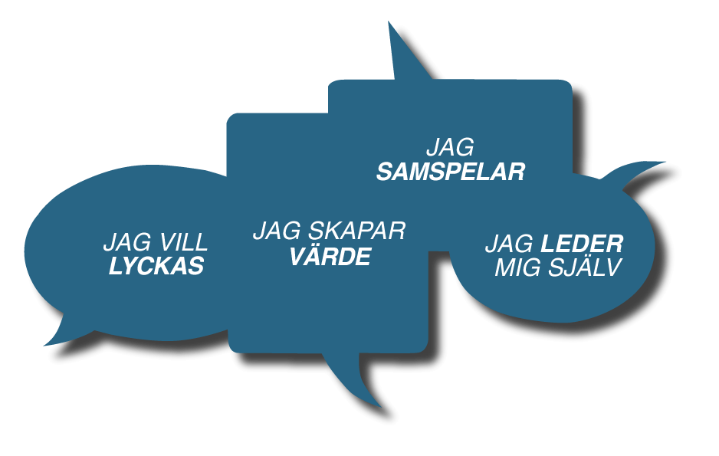
Bedömningsgrunder för medarbetaren
Måluppfyllelse
Vad innebär det konkret?
Behöver utveckla
Bra
Mycket bra
Notes:
Helsingborgs stads bedömningsgrunder består av:
De fyra områden som finns i stadens medarbetar- och ledarpolicy (Jag vill lyckas, jag skapar värde, jag samspelar, jag leder mig själv).
Hur medarbetaren har uppnått sina personliga mål utifrån uppdraget och verksamhetens mål – se medarbetarplanen
Det utvärderande lönesamtalet utgår från bedömningsgrunderna.

Slide 9
Verksamhetens bedömningsgrunder
Stadens bedömningsgrunder bryts ner genom att ge konkreta exempel på vad bedömningsgrunderna innebär i verksamheten, t ex vad betyder ”jag skapar värde” i vår verksamhet?
Att känna till vilka bedömningsgrunder som används ökar förståelsen för:
  chefens bedömning av medarbetarens prestation
  vad chefen baserar sitt beslut om ny lön på
  hur medarbetaren kan påverka sin lön
Notes:
Efter dialogen i arbetsgruppen är det du som chef (ledningsgrupp) som avgör vilka bedömningsgrunder som är viktigast (dialog i gruppen, sedan ledningsbeslut). Det är möjligt att lägga till förvaltnings- eller verksamhetsspecifika bedömningsgrunder.
Det finns undersökningar som tydligt visar att medarbetare som känner till sina bedömningsgrunder är mer nöjda med sina löner och upplever lönerna som mer rättvisa. Därför är det viktigt att jobba med att bryta ner stadens bedömningsgrunder och göra dem till era egna.

Slide 10
Grupparbete, del 1
Bryt ner stadens bedömningsgrunder, vad betyder de för oss i vår verksamhet?
Jag vill lyckas
Tar ansvar för det egna uppdraget
Har förståelse för sin del i det gemensamma uppdraget
Delaktighet i verksamhetens utveckling
Jag skapar värde
Levererar tjänster med hög kvalitet
Skapar värde i mötet med de vi finns till för i vårt uppdrag
Jag samspelar
Samspelar med de vi finns till för i vårt uppdrag
Samspelar med arbetskamrater
Delar med sig av kunskaper och erfarenheter
Jag leder mig själv
Har god kännedom om sina styrkor och förbättringsområden i yrkesrollen
Ev. övrigt
Notes:
Du som chef: Gå igenom era egna bedömningsgrunder som finns på arbetsplatsen så att de fortfarande är välkända och relevanta för er.
Om ni inte har brutit ner bedömningsgrunderna, låt medarbetarna diskutera innebörden av dem i mindre grupper. Vad betyder det för oss utifrån uppdraget i vår verksamhet? ”Vi skapar värde i vårt uppdrag genom att”…
Målet med diskussionen är att hitta konkreta beteenden som kan kopplas till var och en av bedömningsgrunderna.
För därefter en dialog i storgrupp om vad grupperna kommit fram till och enas om en gemensam innebörd i form av konkreta beskrivningar till var och en av de fyra bedömningsgrunderna (Jag vill lyckas, jag skapar värde, jag samspelar och jag leder mig själv).

Slide 11
Grupparbete, del 2
Diskutera:
Utifrån verksamhetens bedömningsgrunder, hur kan vår chef utvärdera:
  Hur jag har bidragit till verksamhetens resultat och utveckling?
  Hur/var syns det?
Notes:
Chefen utvärderar prestationen genom att följa upp aktiviteterna i verksamhetsplanen, medarbetarplanen och använda verksamhetens bedömningsgrunder
.

Slide 12
Övning 1: Löneöversyn
Födelseår | Förnamn | Lön | Påslag | Ny lön | Kommentar
1964 | ANNIKA | 35 000 |  |  | Enhetens klart lysande stjärna. Presterar mycket bra.
1960 | ANTONIA | 26 200 |  |  | Vill gärna göra ett bra jobb, men presterar under medel och har mycket att utveckla. Hög sjukfrånvaro.
1970 | ULRIK | 32 000 |  |  | Sjukskriven p.g.a. utbrändhet sedan augusti 2018. Normalpresterande.
1950 | GUNILLA | 33 050 |  |  | Går i pension 1 sept. Presterar bra.
1986 | KALID | 30 000 |  |  | Har tidigare presterat mycket bra, men prestationen har försämrats och ligger nu på knappt medelnivå.
1962 | CARINA | 33 000 |  |  | Jobbat 25 år på avdelningen. Presterar bra. Missnöjd med arbetsvillkor och lön.
Notes:
ÖVNING
Jobba t ex tre och tre. Tidsåtgång: 10 min övning + 5 min genomgång.
Utifrån personbeskrivningarna skall ni genomföra en löneöversyn för de sex medarbetarna och motivera lönesättningen.
Det finns inget rätt/fel svar, ni delar med er av era resonemang, vilka löner ni valt att sätta, och för en dialog tillsammans.
Välj om du vill ge medarbetarna som jobbar med övningen några ekonomiska ramar och vilka i så fall - t ex 3 % eller x antal kr att fördela på de sex medarbetarna.
Räkneexempel
Ram/utrymme per medarbetare: 3% x t ex 33 000 kr=0,03 x 33 000 = 990 kr
Genomgång
Exempel på stödfrågor
- Vem har ni gett det högsta och lägsta påslaget? Hur mycket blev det? Varför?
- Hur lönsätter ni Gunilla som går i pension?
- Hur lönesätter ni Ulrik som är sjukskriven?
- Hur lönesätter ni Carina som presterat bra?
- Hur lönesätter ni Kalid vars prestation försämrats?

Slide 13
Övning 2: Löneläge - Lönespridning
Hur lönesätter vi medarbetarna A – D?
Lön
A
E
D
B
C
Prestation
Notes:
Lönespridning = skillnaden i lön mellan de med högst lön och de med lägst lön i en befattning.
ÖVNING
Jobba t. ex. två och två eller tre och tre. Tid ca: 15 min + genomgång 10 min
Här ser du en grupp medarbetare:
A: Hög lön, låg prestation
B: Låg lön, låg prestation
C: Hög prestation, låg lön
D: Hög prestation, hög lön
E: Medelprestation, medellön
Hur skulle ni sätta lön på A-E utifrån individuell och differentierad lönesättning?
Gör ni någon skillnad i påslag mellan A och B respektive C och D?
Hur tänker ni om E-gruppen i förhållande till övriga?
Genomgång/”facit”
A: 0 kr enligt prestation
B: 0 kr enligt prestation
C: Borde ha samma lön som D eftersom lön ska sättas efter prestation = bör prioriteras
D: Bra prestation = hög lönenivå som ska bibehållas, viktigt att högpresterande inte halkar efter
E: Lönepåslag för normalprestation. Måste lägga lite mindre på denna gruppen för att åstadkomma lönespridning.
Resonemanget dras till sin spets här – dvs A och B kanske inte ska ha 0 kr, men i alla fall ett mycket litet påslag. Ska också finnas en tydlig skillnad mellan C/D och E-gruppen.

Slide 14
Övning 3: Lönestruktur
På den enhet där du är chef arbetar Petra, Ali, Lars och Mirja, som alla har samma befattning. Efterfrågan på deras kompetens är hög på arbetsmarknaden och tillgången är låg.
Ali och Mirja rekryterades nyligen och var då i princip nyutbildade inom yrket. Petra och Lars har arbetat några år på enheten. Eftersom efterfrågan på personal inom yrket höjts de senaste åren fick du i löneförhandlingen med både Mirja och Ali sätta lite högre löner än du kanske tänkt dig för att få dem att tacka ja till jobbet.
Petra och Lars har nu lägre lön än Mirja och Ali, trots att de presterar lika bra och har mer erfarenhet. Du vet att Petra och Lars ifrågasätter detta och du är rädd att de kommer att söka sig vidare till andra arbetsgivare. Samtidigt har du en ganska tuff ekonomisk situation på din enhet och vet att det inte kommer att finnas utrymme för stora löneökningar i nästa löneöversyn.
Hur tänker du som chef kring situationen, hur vill du hantera den?
Notes:
ÖVNING
Jobba t ex tre och tre. Tidsåtgång: 20 min övning + 10 min genomgång
Denna övning syftar till att skapa en förståelse för chefens dilemma och de svårigheter som uppstår när en yrkesgrupp är svårrekryterad och marknaden påverkar lönestrukturen.

Slide 15
Övning 4: Löneöversyn
På en enhet i staden har personalgruppen tillsammans under året arbetat fram bedömningsgrunder utefter det uppdrag och mål som verksamheten har. Nu är det dags för löneöversyn och du som chef har precis haft utvärderande lönesamtal med fyra av dina medarbetare och funderar nu över lönesättningen.
Enhetens bedömningsgrunder:
Vi sätter alltid kunden i fokus genom att arbeta utifrån kundens individuella behov och gör vårt bästa för att tillgodose dem
Vid oplanerade händelser prioriterar och strukturerar vi vårt arbete
Vi vågar ifrågasätta våra arbetssätt och komma med idéer till nya sätt att arbeta
Hur skulle du som chef fördela pengarna i årets löneöversyn på följande fyra medarbetare (se nästa bild) utifrån enhetens bedömningsgrunder? Utrymmet/ramen för årets löneöversyn är 2,0-2,2%.

Slide 16
Forts övning 4: Löneöversyn
Sara. På de återkommande utvärderingarna av nya kollegors introduktion får Sara oftast beröm för sitt trygga och positiva omhänder-tagande. På verksamhetsmöten brukar Sara vara aktiv i dialogen men vid förslag på förändringar från kollegor vill Sara oftast inte medverka. Du har haft samtal med Sara under året kring att alla på enheten måste arbeta tillsammans och att det kan innebära att ställa upp för en kollega dagen därpå om det skulle behövas. Sara är missnöjd med arbets-villkor och lön. Saras lön är idag 30 000
Johan. Johan har varit sjukskriven en del av året. Du har fått åter-koppling från kunder om att Johan är pratglad och trevlig och att han alltid ger den hjälp som kunden behöver. Johan är flexibel och kan hantera oplanerade händelser. Under året har Johan ifrågasatt en del arbetssätt på enheten, något som möttes av kritik från kollegorna men som lett till nya arbetssätt som nu i efterhand är mer omtyckta av både kunder och kollegor. Johans lön är idag 29 000.
Dragan. Du har bara hört goda ord från kunder om Dragan för att han alltid har tid till att lyssna på kundens behov. Dragan gör alltid sitt bästa men kollegorna är ibland irriterade för att de upplever att han inte ställer upp vid oväntade händelser utan alltid påstår att han har mest att göra. Dragan trivs bäst med invanda arbetssätt och gillar inte att prova nytt. Dragans lön är idag 31 000.
Mona. Mona är enhetens stjärna. Hon har alltid kunden i fokus, är flexibel och kan prioritera vad som är viktigast för stunden. Hon kommer ofta med nya idéer och presenterar dem på ett framgångsrikt sätt för sina kollegor, vilket uppskattas väldigt mycket. Det gör också att alla kollegor är med på förändringarna och att de kan genomföras snabbare. Monas lön är idag 33 000.
Notes:
Låt medarbetarna arbeta i mindre grupper, ex. 3-4 personer i ca 20 min. Sedan dialog i helgrupp i ca 20 min.
Stöd till chef i dialogen med medarbetarna
Sara uppfyller ett av tre lönekriterier. Inte relevant för lönesättningen att hon är missnöjd med arbetsvillkor och lön. En rimlig lönesättning kan vara 1,0-1,5% vilket innebär en ny lön på 30 300 - 30 450 kronor.
Johan uppfyller alla tre lönekriterier. Inte relevant för lönesättningen att han varit sjukskriven (det är inte heller relevant om en medarbetare varit föräldraledig/tjänstledig eller ska gå i pension, dessa saker får inte missgynna medarbetares lönesättning). Eftersom Johan uppfyller alla tre lönekriterierna men i dagsläget har lägst lön bör han prioriteras, En rimlig lönesättning kan vara 4,0-5,0% vilket innebär en ny lön på 30 000 – 30 500 kronor.
Dragan uppfyller ett av tre lönekriterier. Inte relevant för lönesättningen att han alltid gör sitt bästa om det inte uppfyller lönekriterierna. En rimlig lönesättning kan vara 1,0-1,5% vilket innebär en ny lön på 31 300 – 31 500 kronor.
Mona uppfyller alla tre lönekriterier. En rimlig lönesättning kan vara 3,0-3,6% vilket innebär en ny lön på 34 000 – 34 200 kronor.
Om alla fyra får den högre lönen av de föreslagna lönerna ovan, blir utfallet 3%, vilket alltså är högre än den ekonomiska ramen. Om de alla hamnar på den lägre lönenivån blir utfallet 2,1%.

Slide 17
Sammanfattning
Din lön ska vara individuell och differentierad.
Din lön utgår från MIA (marknad, individ och arbete). Det du kan påverka är din prestation.
Varje år sker en översyn av din lön där din chef gör en bedömning av din prestation under året.
Löneöversynen påverkas av verksamhetsplan, budget/ekonomi, HR-utskottets inriktningsbeslut samt arbetsplatsens bedömningsgrunder.

Slide 18
För mer information om lönesättning i Helsingborgs stad, se HR-sidan på intranätet

